Slide 1
Info zu der Methode: Arbeit mit dem KI-Guide
Aufgabenstellung: Lies dir den KI-Guide für 5 Minuten aufmerksam durch. Anschließend besprechen wir Fragen dazu und führen eine Diskussion im Plenum.
  Anschließend können Studierende ein 3-minütiges Freewriting durchführen, bei dem sie ihre Gedanken & Erkenntnisse festhalten.
Ziel: Studierende kennen den KI-Guide und können ihn als Entscheidungshilfe im Studium einsetzen. Die Studierenden reflektieren den Einsatz von KI-Tools für ihr wissenschaftliches Schreiben.
Lehrformat: Seminare
Zeit: 10-25 Min.
Materialien: KI-Study Guide online oder in Papierform

Slide 2
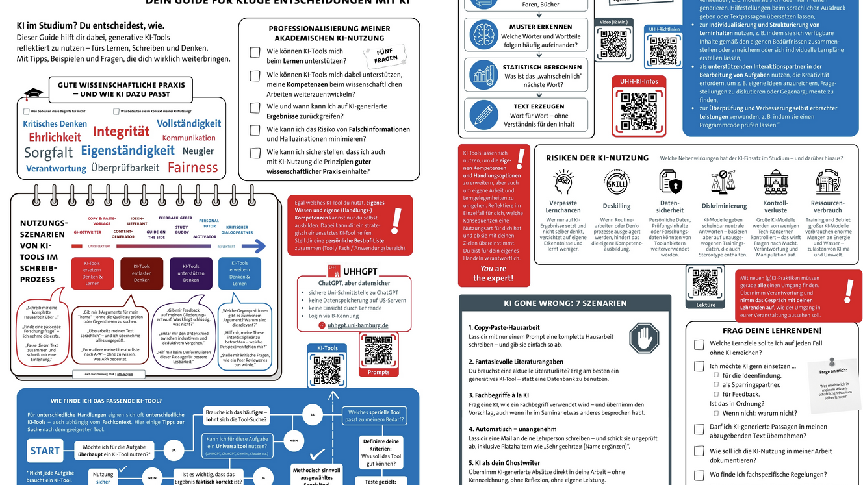
Der KI-Guide für Studierende uhh.de/ia37r

Slide 3
Freewriting
Was bedeutet wissenschaftliches Schreiben für mich?
Nimm dir Papier und einen Stift.
Während der Timer läuft, darfst du den Stift nicht absetzen, sondern musst ‚durchschreiben‘. Wenn du nicht mehr weiterweißt, kannst du entweder „ich weiß nicht weiter“ schreiben oder Kringel oder Linien auf das Papier malen.
Schreibe in der Sprache, in der du dich am wohlsten fühlst.
Achte nicht auf Rechtschreibung, Zeichensetzung und Grammatik.
Lies während des Schreibens nichts von dem durch, was du zuvor geschrieben hast. Streiche auch keine Wörter durch, sondern schreibe einfach immer weiter.
Der Text ist nur für dich persönlich, wird anschließend also niemandem gezeigt. Am Ende kannst du das Freewriting auswerten und Ideen daraus weiterverwenden.
Methode aus: ki-campus.org, Sprachassistenzen als Chance für die Hochschullehre

Slide 4
Info zu der Methode: Arbeit mit dem KI-Guide
Aufgabenstellung: Wir bearbeiten beispielhaft einen Abschnitt aus dem KI‑Guide. Wähle zwei Begriffe aus und reflektiere schriftlich dazu. Ihr habt 10 Minuten Zeit.
Ziel: Studierende kennen den KI-Guide und können ihn als Entscheidungshilfe im Studium einsetzen. Die Studierenden reflektieren den Einsatz von KI-Tools für ihr wissenschaftliches Schreiben.
  Schriftliche Antworten zu den zwei ausgewählten Begriffen sind bspw. als Teil eines Lernportfolio denkbar.
Lehrformat: Seminare und Vorlesungen
Zeit: 10-15 Min.
Materialien: KI-Study Guide online oder in Papierform

Slide 5
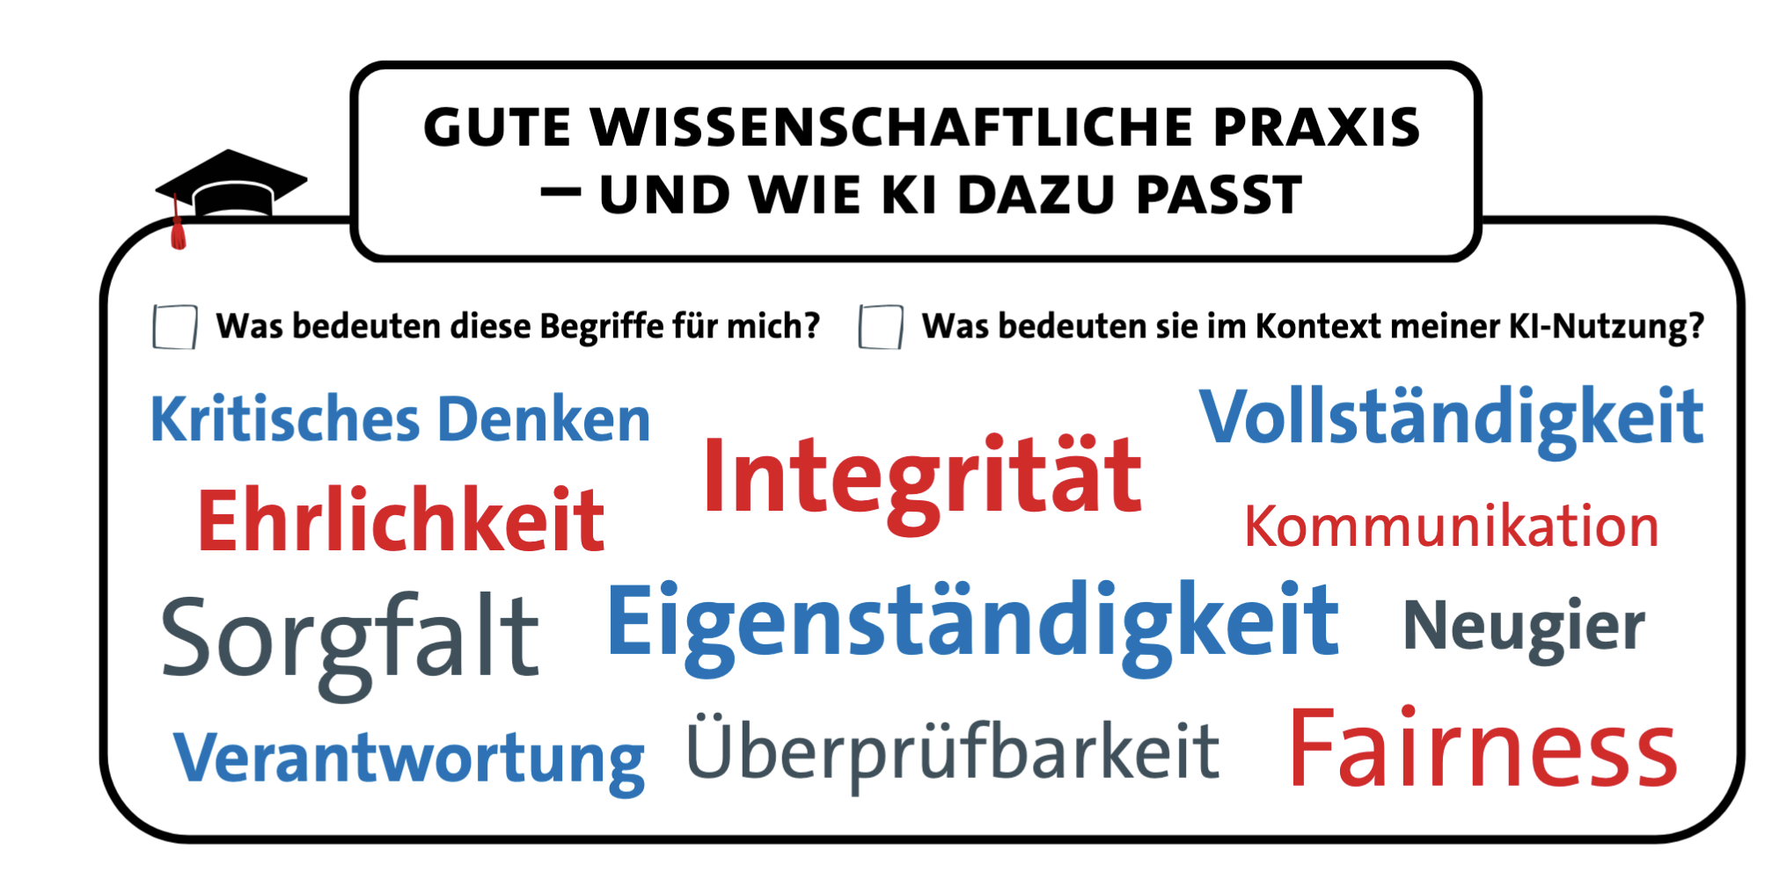
Abbildung: Mareike Bartels & Fridrun Freise 2025
Der KI-Guide für Studierende
Online unter: https://www.hcl.uni-hamburg.de/ddlitlab/gki/gki-landing-page/studi-guide.html
Notes:
Beispielhaft einen Teil des KI-Guides vor Ort bearbeiten. Studierende haben 10 Min. Zeit um die Fragen zu zwei dieser Begriffe schriftlich zu reflektieren.
Die Texte können bspw. als Teil eines Lernportfolios im Kurs abgeben werden.

